Slide 1
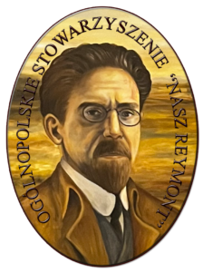
SPRAWOZDANIE Z DZIAŁALNOŚCI OGÓLNOPOLSKIEGO STOWARZYSZENIA „Nasz Reymont” za rok 2023
WSZYSTKIEGO MOŻNA DOKONAĆ
DOPÓTY, DOPÓKI MA SIĘ MARZENIA.
WŁ. ST. REYMONT

Slide 2
Plan pracy na rok 2023 to wycinek z założenia Programu jakie postawiło przed
sobą Ogólnopolskie Stowarzyszenie „Nasz Reymont” na lata 2022-2027.
Reymont powiedział:
„ WSZYSTKIEGO MOŻNA DOKONAĆ DOPÓTY,
DOPÓKI MA SIĘ MARZENIA”.
I pomimo, że jesteśmy rozproszeni po całej Polsce, to marzeniem naszym
było zrealizować jak najwięcej zadań.
Czy to się udało sami Państwo oceńcie?

Slide 3
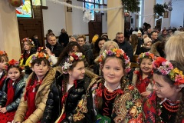
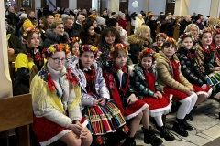
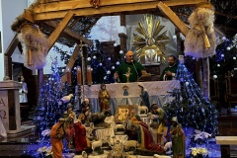
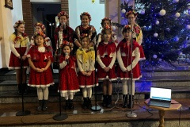
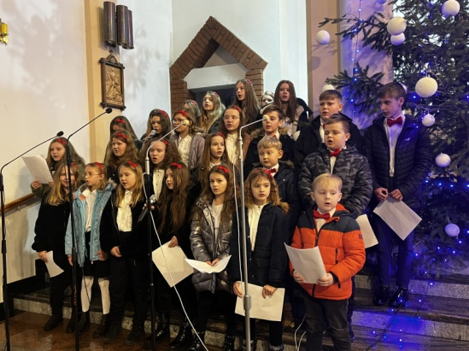
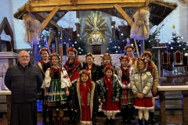
Wspólne kolędowanie w Kutnie rozpoczęło realizację założeń na rok 2023.

Slide 4
Wspólne kolędowanie w Kutnie rozpoczęło realizację założeń na rok 2023.
Dziękuję wszystkim , którzy włączyli się w to cudowne wydarzenie.
Dziękuję za poświęcony czas i trud dyrektorom szkół noszących imię Wł. St. Reymonta,
Pani Justynie Jasińskiej Wójt Gminy Kutno, Zarządowi Fundacji Wł. Reymonta w
Lipcach Reymontowskich na czele z Prezesem Zarządu Panem Jerzym Kabatem, Pani
Mirosławie Lechowskiej Przewodniczącej Ogólnopolskiego Klubu Szkół Reymontowskich
nauczycielom, którzy przygotowali dzieci ale przede wszystkim dzieciom, który
wprowadziły zebranych w atmosferę kolęd i pastorałek.
Nie sposób pominąć tutaj Księdza Stanisława Zarosę, jako gospodarza uroczystości.
Była to bardzo wartościowa lekcja kultywowania tradycji, zachowania wiary,
Polskości i promocja Stowarzyszenia.

Slide 5
REALIZACJA ZAŁOŻEŃ STATUTOWYCH
Aktualizacja statutu i dokumentacji
Podjęcie uchwały w przedmiocie:
pozyskanie 1,5% odpisu od podstawy podatku
zmiany nazwy Stowarzyszenia
zmiany siedziby

Slide 6
Protokołem z dnia 18 maja 2023 roku zostały podjęte uchwały:
1. Uchwała dotycząca pozyskania 1,5 % odpisu od podstawy opodatkowania.
2. Uchwała dotycząca zmiany nazwy Stowarzyszenia.
3. Uchwała dotycząca zmiany siedziby Stowarzyszenia.
Postanowieniem z dnia 1 czerwca 2023 roku syg. Sprawy 264 78/23/310
Sąd Rejonowy dla Miasta Stołecznego Warszawy XII Wydz. Gosp. KRS postanowił
wpisać w Krajowym Rejestrze Sądowym:
nazwę – Ogólnopolskie Stowarzyszenie „Nasz Reymont”
Ogólnopolskie Stowarzyszenie „Nasz Reymont” jako przedmiot działalności
statutowej organizacji pożytku publicznego
miejsce siedziby na Kutno ul. Jesienna 2.

Slide 7
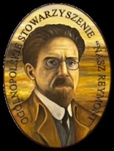
REALIZACJA ZAŁOŻEŃ STATUTOWYCH
Aktualizacja statutu i dokumentacji
Umowa
o wspieranie działalności
Ogólnopolskiego Stowarzyszenia „Nasz Reymont”
Deklaracja Członkowska
OGÓLNOPOLSKIEGO STOWARZYSZENIA
„NASZ REYMONT”

Slide 8
Efektem działań Stowarzyszenia było :
Aktualizacja Statutu – zostały zawarte w nim wszystkie zmiany.
Aktualizacja dokumentacji Stowarzyszenia – dzięki pomocy p. Grażyny
Krawczyńskiej , p. Marka Gąsiorowskiego i p. Przemysława Kubickiego,
po konsultacji z prawnikiem zredagowana i przygotowana została umowa
pomiędzy szkołami a Stowarzyszeniem.
Naniesiono poprawki do deklaracji członkowskiej.
Zaprojektowano wzór pisma firmowego.
Wszystkie dokumenty zostały opatrzone logiem Stowarzyszenia i są do
pobranie na stronie www.naszreymont.pl

Slide 9
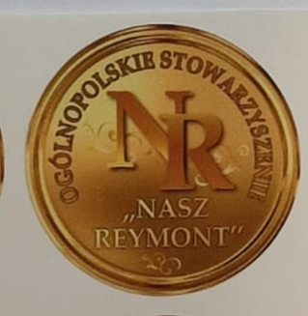
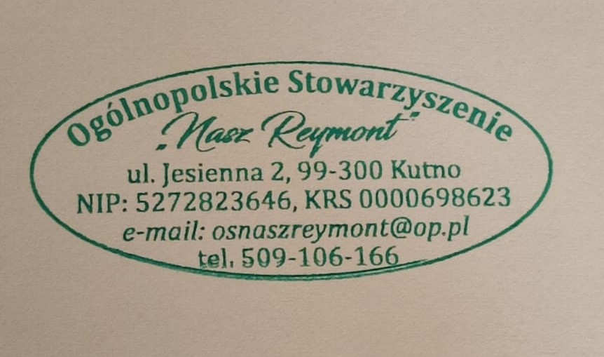
Opracowanie materiałów
promocyjnych

Slide 10
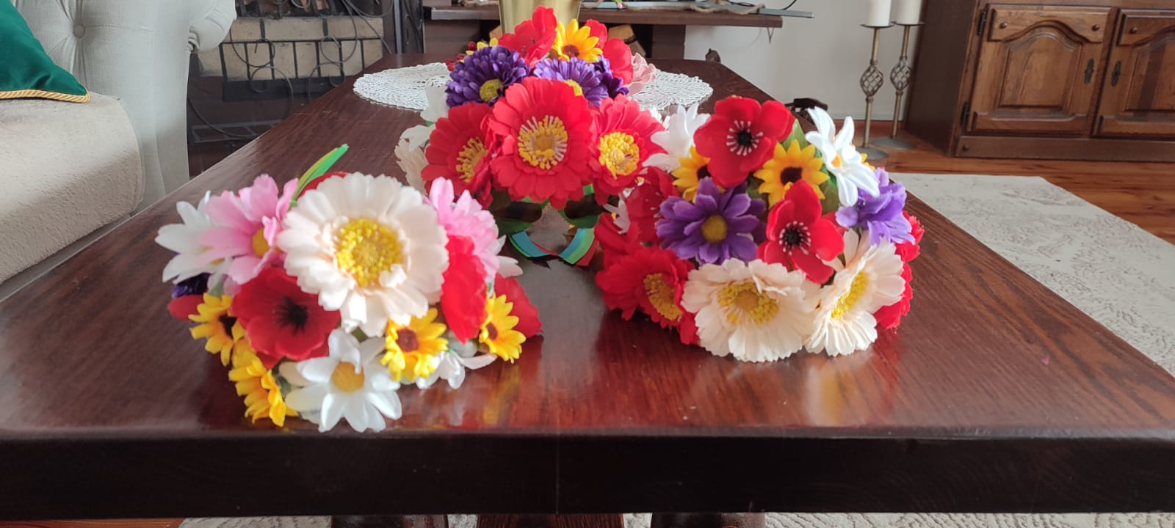
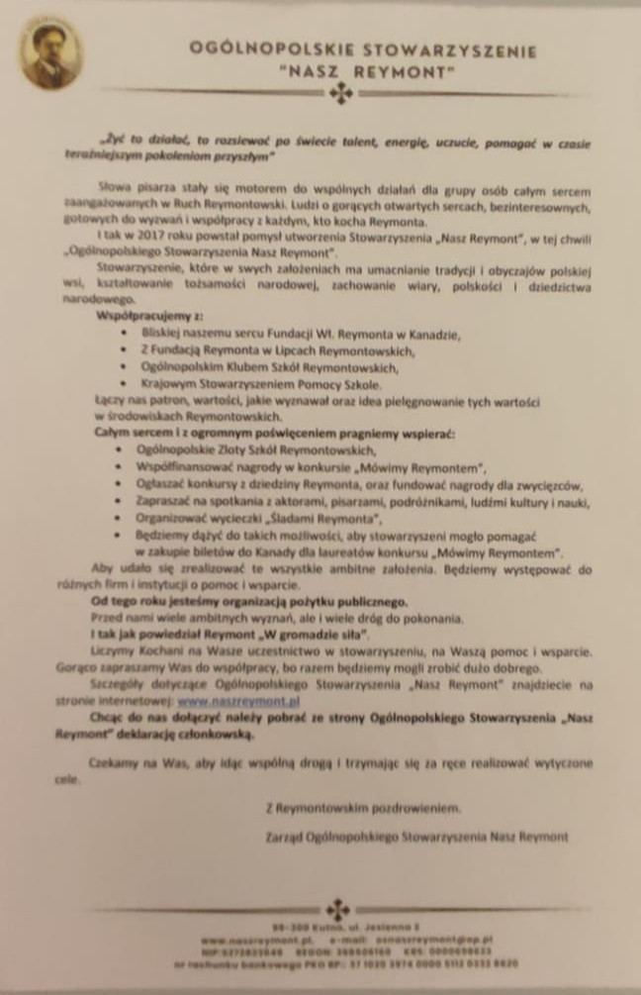
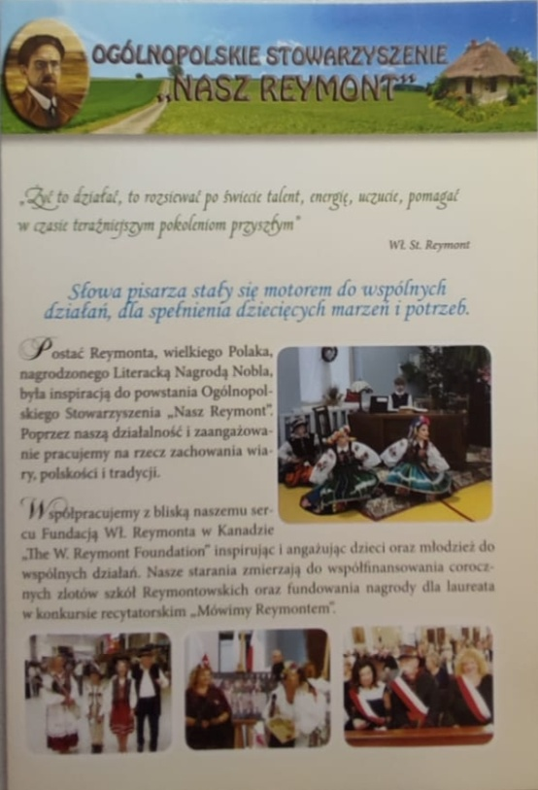
Opracowanie materiałów promocyjnych

Slide 11
Promocja to bardzo ważne zadanie Ogólnopolskiego Stowarzyszenia
„Nasz Reymont”.
Dzięki promocji udało się pokazać wszystko to co robimy, dokąd zmierzamy,
jakie mamy założenia, cele. Pokazujemy swój wizerunek.
W ramach promocji zaprojektowane zostało i wykonane:
logo Stowarzyszenia
stemple w kolorze złotym.
Odpowiedzialna za to była p. Grażyna Krawczyńska.
W związku ze zmianą nazwy wykonane zostały pieczątki imienne i nagłówkowe
dla członków Zarządu.
Zaprojektowany został kotylion dla członów Stowarzyszenia. Za projekt
odpowiedzialna jest Pani Halina Rybczyńska.

Slide 12
W ramach promocji opracowane zostały:
opracowano i wykonano szablon do pism firmowych, który nada rangi wychodzącym pismom,
opracowano i wykonano pismo informujące o Ogólnopolskim
Stowarzyszeniu „Nasz Reymont”
Zarówno szablon jak i pismo opracowała p. Grażyna Krawczyńska.
opracowano i wykonano folder Stowarzyszenia Nasz Reymont w nakładzie 200 sztuk, który został rozesłany do szkół noszących imię Reymonta oraz rozdany potencjalnym darczyńcom. Za pracę nad folderem odpowiedzialna była Prezes Ogólnopolskiego Stowarzyszenia „ Nasz Reymont”.
opracowano i wykonano wianki ludowe, które dodadzą akcentu ludowego osobom należącym do Stowarzyszenia.
Wianki wykonała p. Teresa Balcerzak .

Slide 13
Promocja Stowarzyszenia w mediach społecznościowych
oraz płynny przepływ informacji
Strona: www.naszreymont.pl
Grupa na komunikatorze: WhatsApp
Wymiana informacji między członkami
Stowarzyszenia i użytkownikami
portalu.
Adres: osnaszreymont@op.pl

Slide 14
W celu promocji Stowarzyszenia oraz lepszego przepływu informacji :
Utworzono stronę www.
Utworzona została grupa na komunikatorze „WhatsApp” w celu sprawniejszego
przepływu informacji pomiędzy członkami Stowarzyszenia.
Stworzono dostęp do grupy na „facebook”. Jest to miejsce pozyskiwania
informacji o nas i dla nas o bardzo szerokim zasięgu.
Utworzono adres email Stowarzyszenia osnaszreymont@op.pl
Administratorem grup jest p. Grażyna Krawczyńska.

Slide 15
Aktualizacja danych teleadresowych
Szkół Reymontowskich,
instytucji, fundacji I STOWARZYSZEŃ
 | Szkoły im. Wł. St. Reymonta | Adresy
1. | Szkoła Podstawowa im. Wł. St. Reymonta w Stróżewie (mazowieckie) | Stróżewo 50; 09-142 Załuski Tel. 23 661 90 06 spstrozewo@wp.pl Dyr. Ewa Dylewska; (wieś)

Slide 16
Kolejny wręcz priorytetowym zadaniem, jakie postawiło sobie Stowarzyszenie na rok 2023 była aktualizacja danych adresowych Szkół Reymontowskich .
Po wystąpieniu do Ministerstwa przez p. Józefa Kochniarczyka, otrzymaliśmy dane, które pozwoliły na dotarcie do wszystkich szkół w Polsce noszących imię
Wł. St. Reymonta. Pozyskane informacje dały nam wiedzę o danych teleadresowych szkół noszących imię Wł. St. Reymonta.
Pozwoli to, nam jako Stowarzyszeniu, zaangażować wszystkie te szkoły w przedsięwzięcia dotyczące popularyzacji patrona wśród dzieci i młodzieży nie tylko z terenu kraju, ale również z poza jego granic.

Slide 17
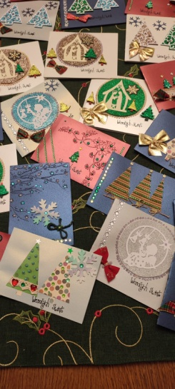
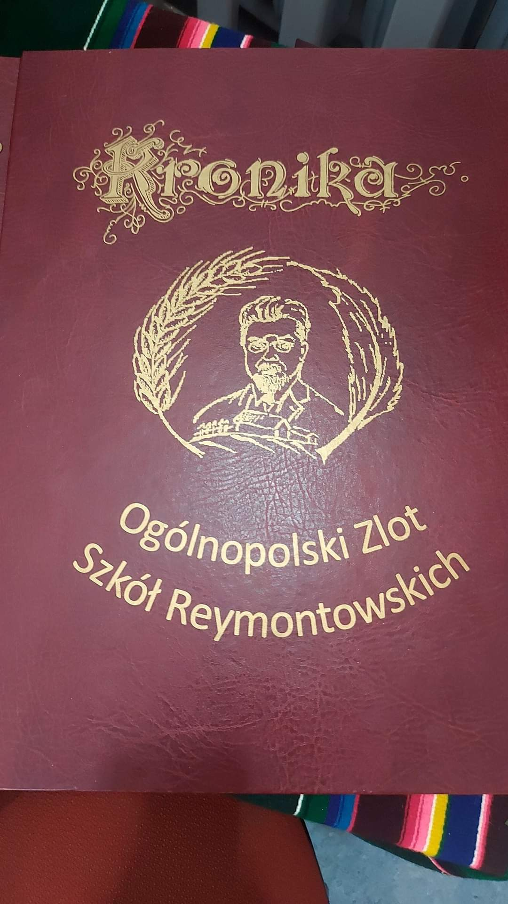
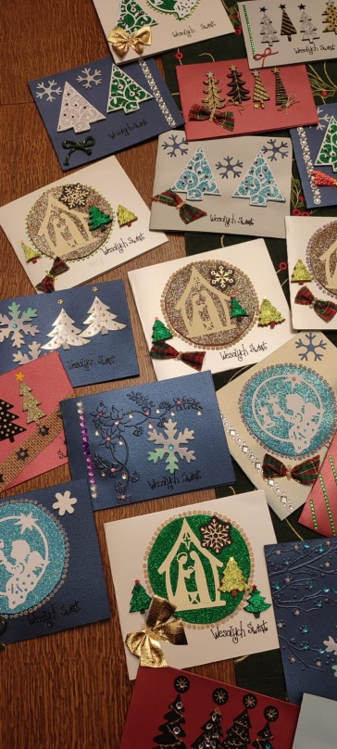
Kolportaż materiałów promocyjnych
wraz z kampanią informującą o możliwości
pozyskania 1,5% podatku

Slide 18
W ramach kampanii promocyjnej i informującej wykonane zostały:
Bożonarodzeniowe kartki świąteczne, które zredagowała i wykonała p. Teresa
Balcerzak zostały rozesłane do czterdziestu Szkół Reymontowskich, Fundacji
i Stowarzyszeń w ramach promocji naszego stowarzyszenia.
Wizytówki informujące o pozyskaniu 1,5 % odpisu od podatku zredagowali
i wykonali p. G. Krawczyńska i p. M. Gąsiorowski.
3. Reaktywowano kronikę zlotów, nad którą nadzór sprawuje p. Ewa Dylewska.

Slide 19
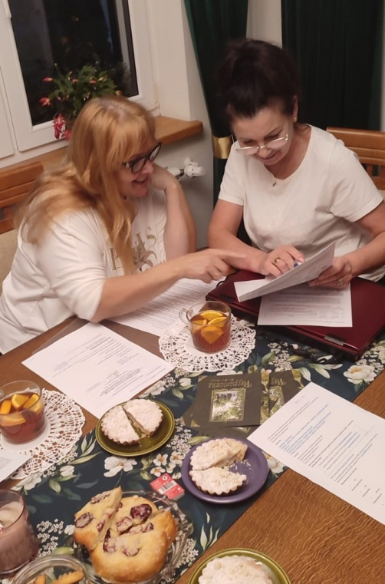
Opracowanie wniosków unijnych
Wniosek o dofinansowanie. Projekt w ramach współpracy z Fundacją
POMOC POLAKOM NA WSCHODZIE
Obszar – kultura/promocja Polski
Nazwa zadania: Jubileusz nagrody Nobla dla Reymonta.
Wniosek o dofinansowanie zadania realizowanego ze środków pozostających
w dyspozycji ministra właściwego do spraw kultury i ochrony dziedzictwa narodowego: KULTURA LUDOWA I TRADYCYJNA 2024.
Nazwa zadania: Folklor i Reymont.

Slide 20
W ramach pozyskiwania funduszy Stowarzyszenie złożyło
dwa wnioski o dofinansowanie.
Celem pierwszego wniosku jest upamiętnienie setnej rocznicy przyznania literackiej nagrody Nobla Wł. St. Reymontowi.
Realizację wniosku zaplanowano na miesiąc wrzesień w szkole w Kołaczkowie we współpracy z p. dyrektor Beatą Machowiak. Współpraca
obejmuje dzieci z Polski, Litwy i Kanady. Zadaniem wniosku jest promocja zlotu, konkursu recytatorskiego i plastycznego, przyjęcie delegacji z Kanady i Litwy, nagrody oraz bilety.
Koordynatorami projektu jest p. Jolanta Lechowska-Białecka i
p. Mirosława Lechowska.

Slide 21
2. Celem drugiego wniosku jest ożywienie i popularyzacja zanikającej dziedziny rękodzieła ludowego, warsztaty wycinanek łowickich, haftu, wyrobów inspirowanych motywami ludowymi.
Wniosek będzie realizowany w szkołach noszących imię Wł. St. Reymonta.
Koordynatorami projektu jest p. Teresa Balcerzak i p. Jolanta Lechowska-Białecka.

Slide 22
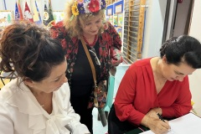
Wypracowanie zasad współpracy z:
Ogólnopolskim Klubem Szkół Reymontowskich
Fundacją Wł. Reymonta w Lipcach Reymontowskich
Krajowym Stowarzyszeniem Pomocy Szkole
Fundacją Reymonta w Kanadzie

Slide 23
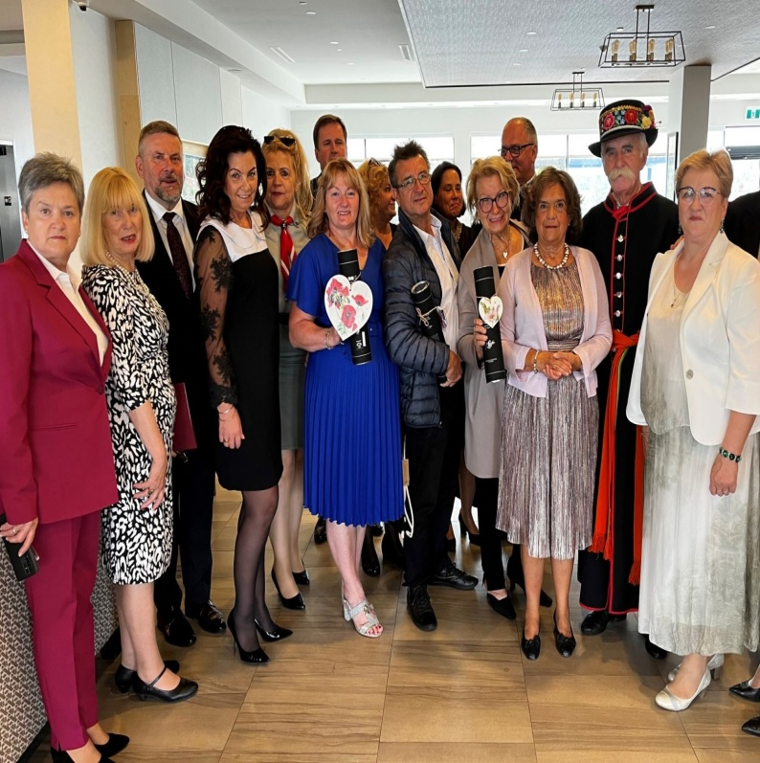
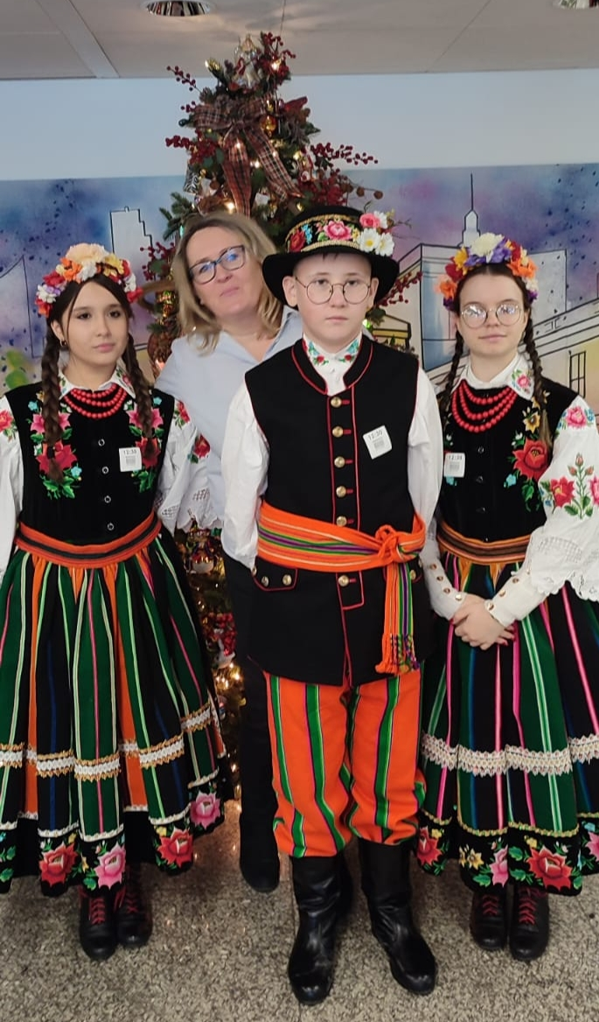
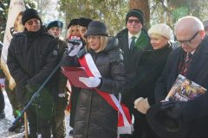

Slide 24
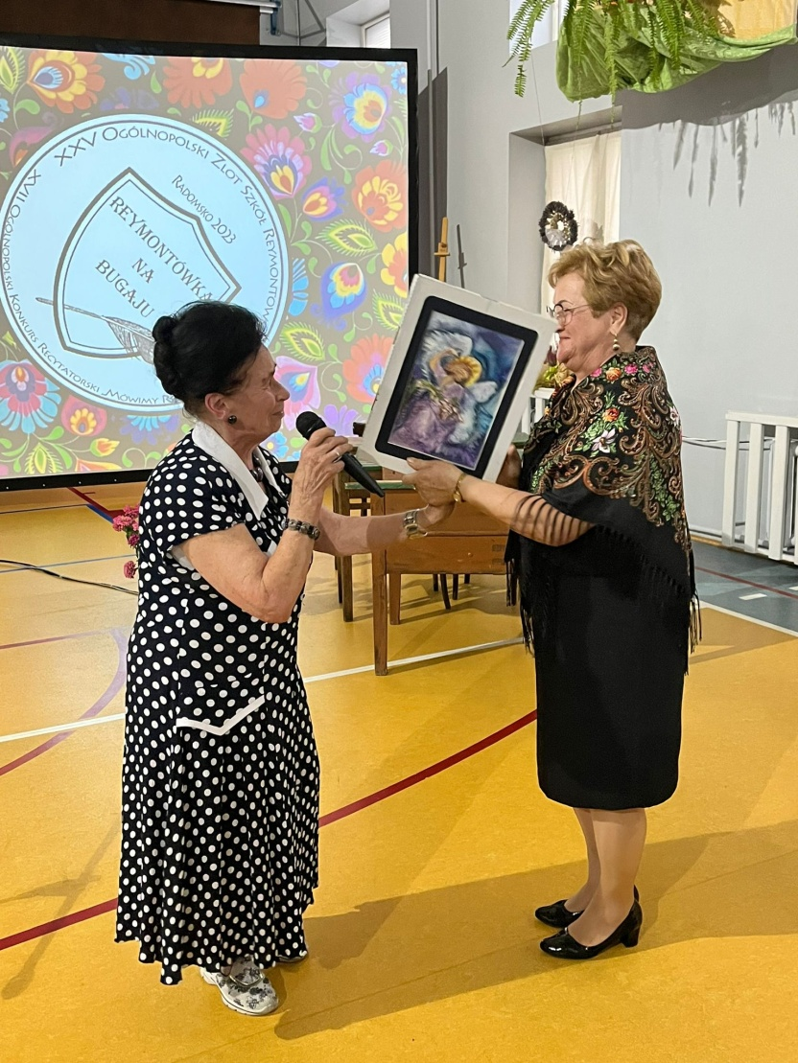
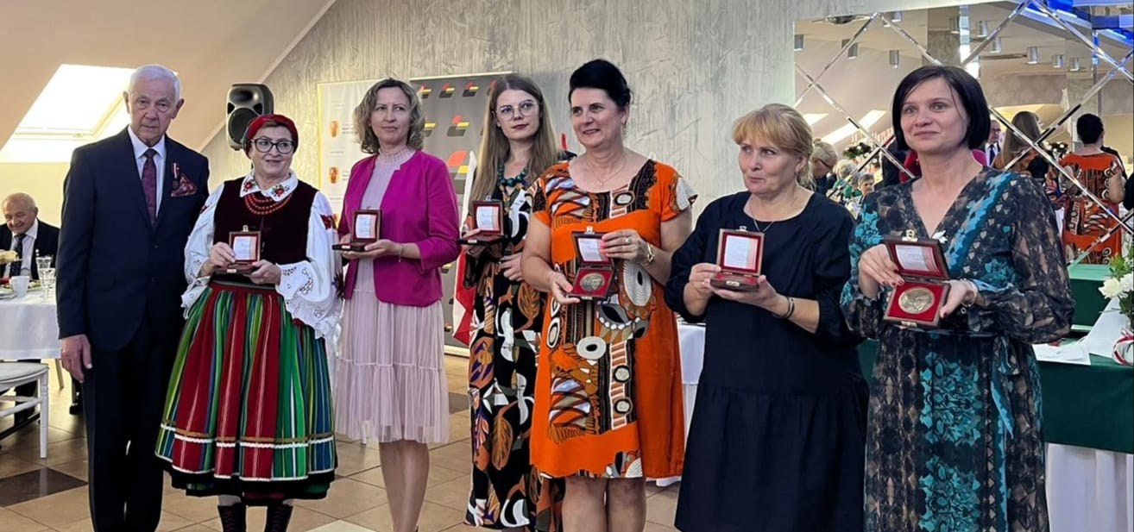

Slide 25
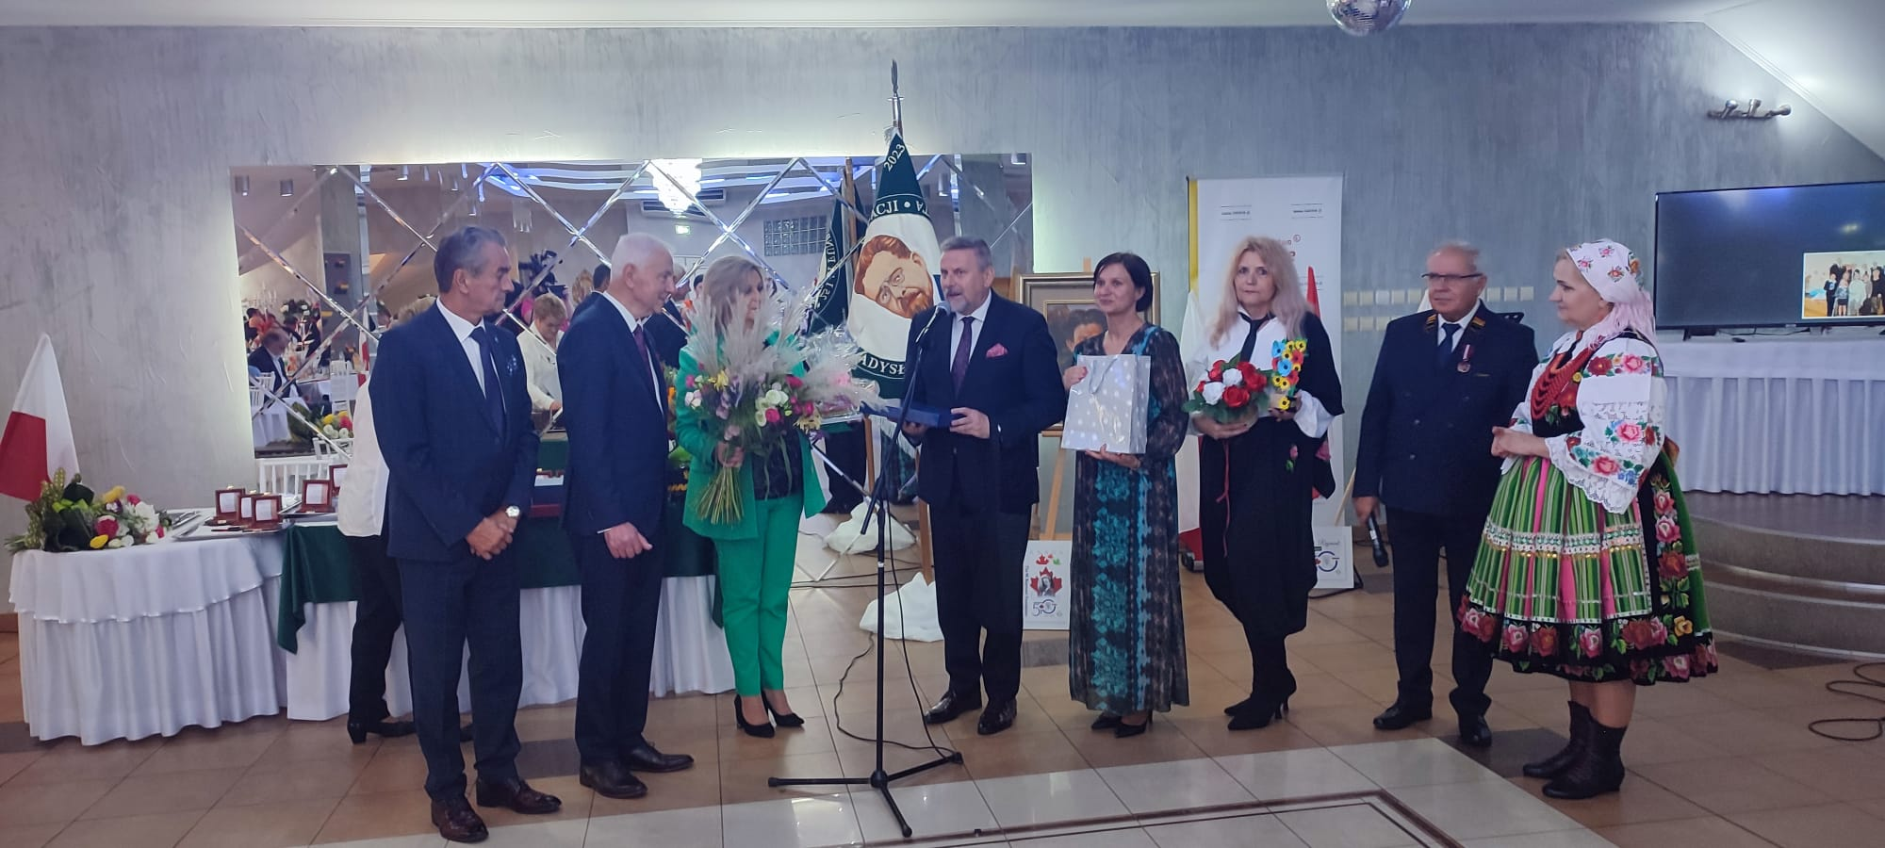
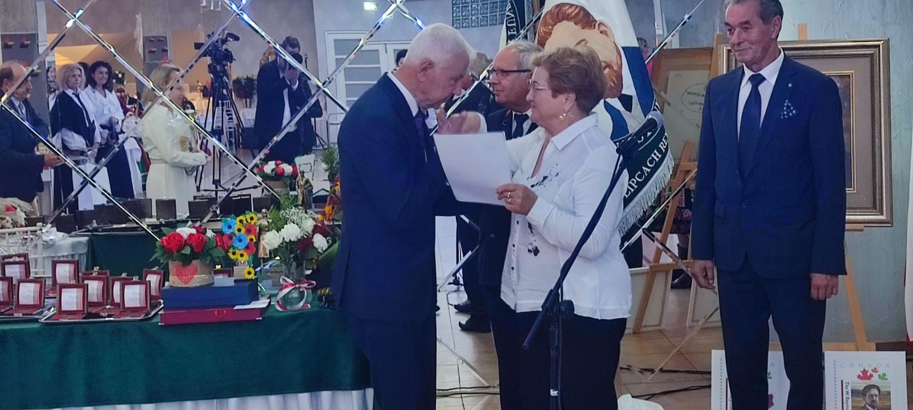

Slide 26
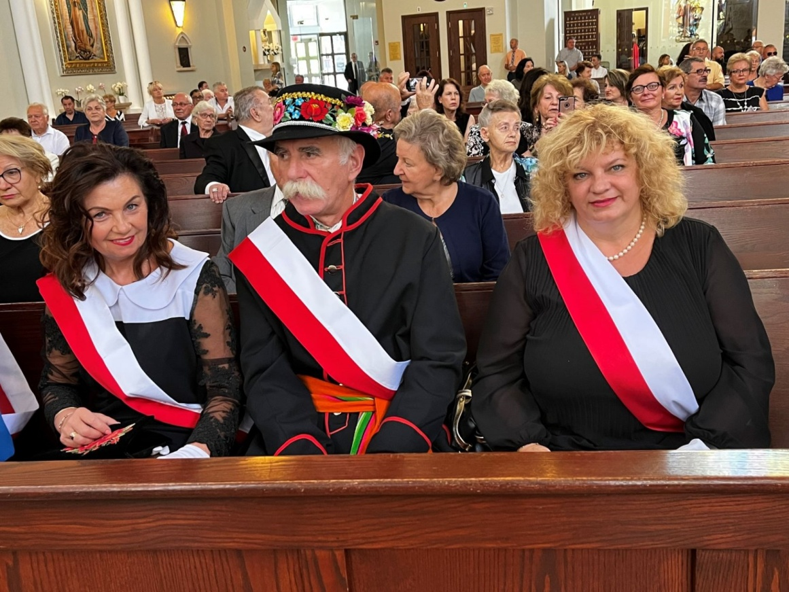
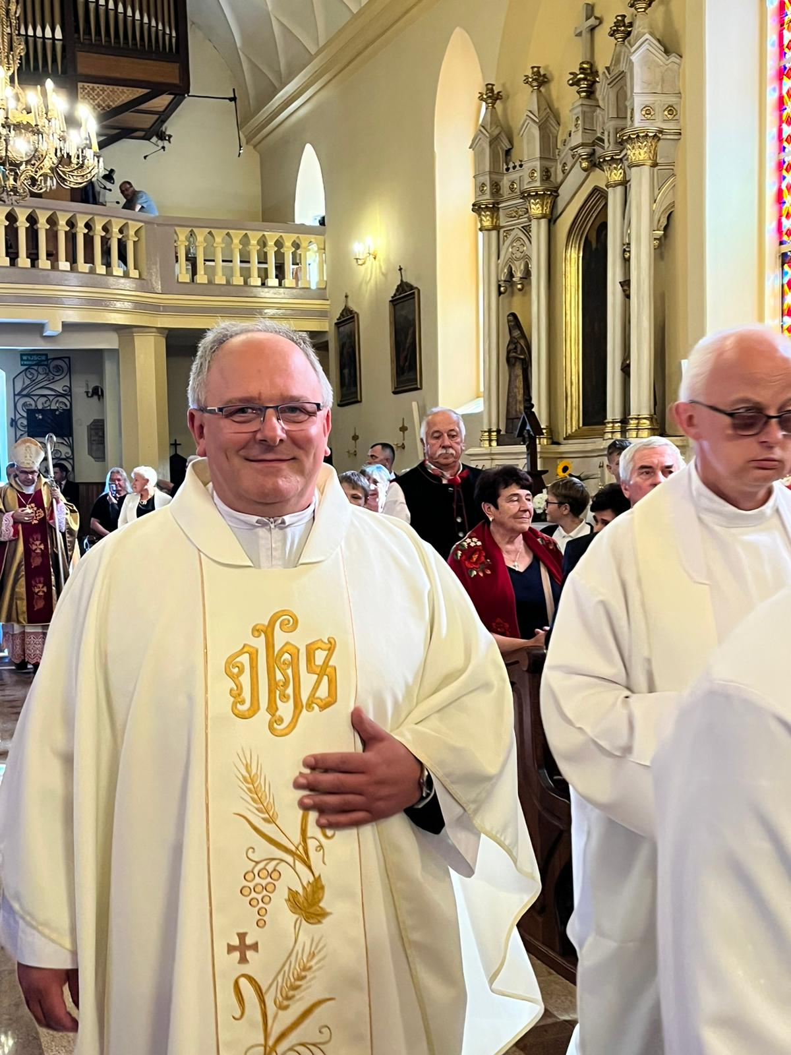

Slide 27
Celem szeroko pojętej współpracy z Ogólnopolskim
Klubem Szkół Reymontowskich, Fundacją Reymonta w Lipcach Reymontowskich
i Krajowym Stowarzyszeniem Pomocy Szkole jest
wypracowanie owocnych zasad tej współpracy polegającej na:
1. Wspólnych uroczystościach.
2. Integracji środowisk Reymontowskich w kraju i za granicą.
3. Współpracy podczas wszelkiego rodzaju przedsięwzięć.
4. Wspólnym finansowaniu np. nagród w konkursach.
5. Czerpaniu dobrych wzorców.
6. Pomocy dzieciom i młodzieży – finansowa, merytoryczna.
7. Dzieleniu się wiedzą i doświadczeniem.
A wszystko to w cudownej, niepowtarzalnej atmosferze, w duchu Reymontowskich
wartości.

Slide 28
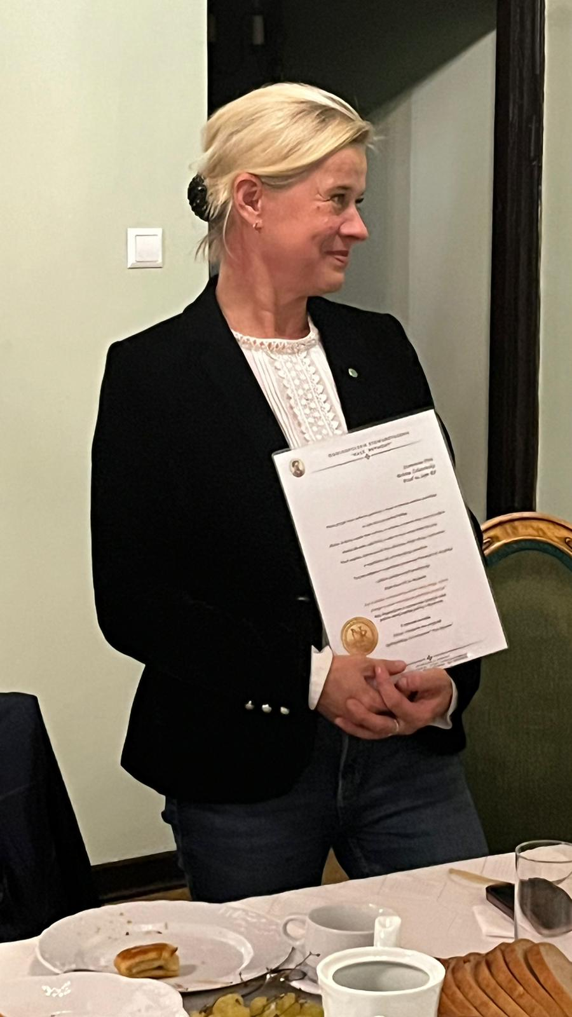
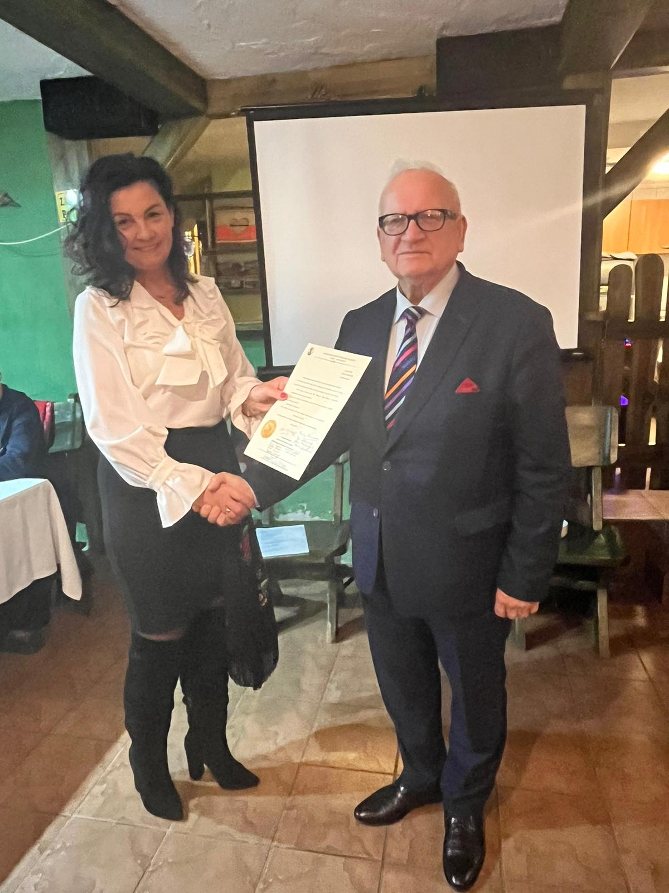
Współpraca z parlamentarzystami i organami samorządowymi

Slide 30
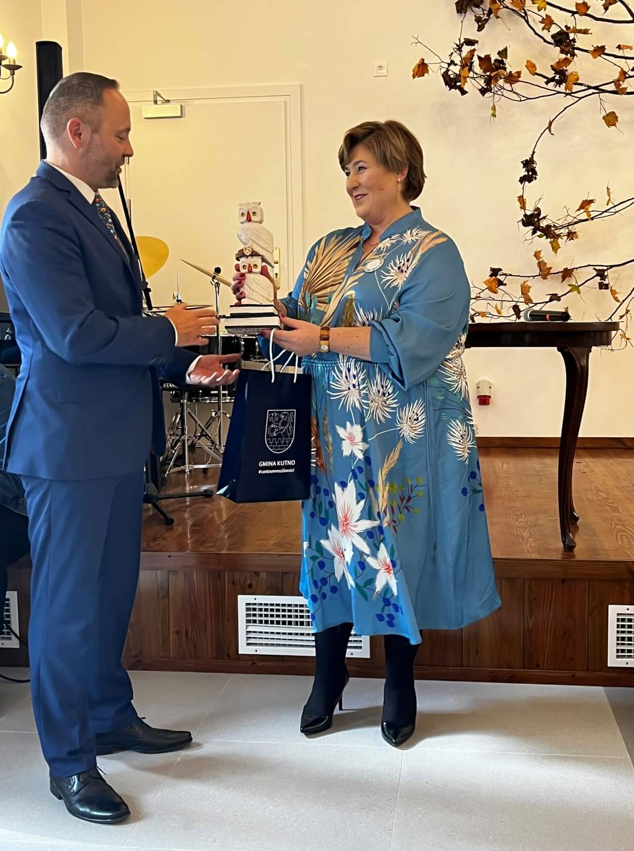
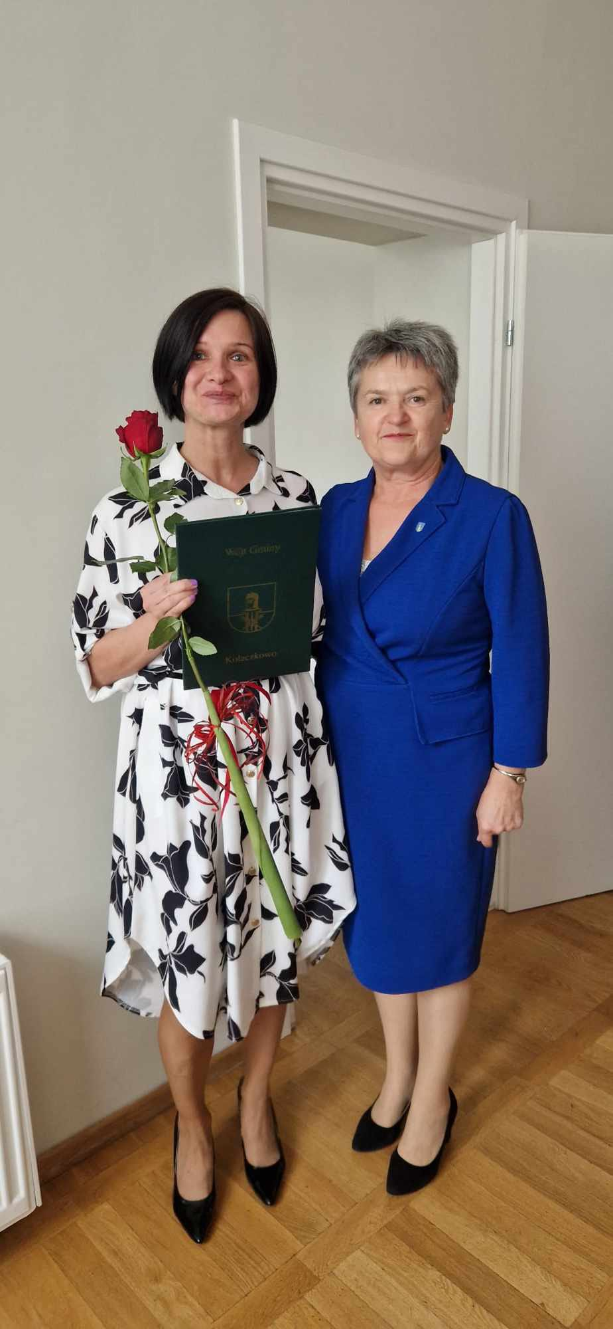
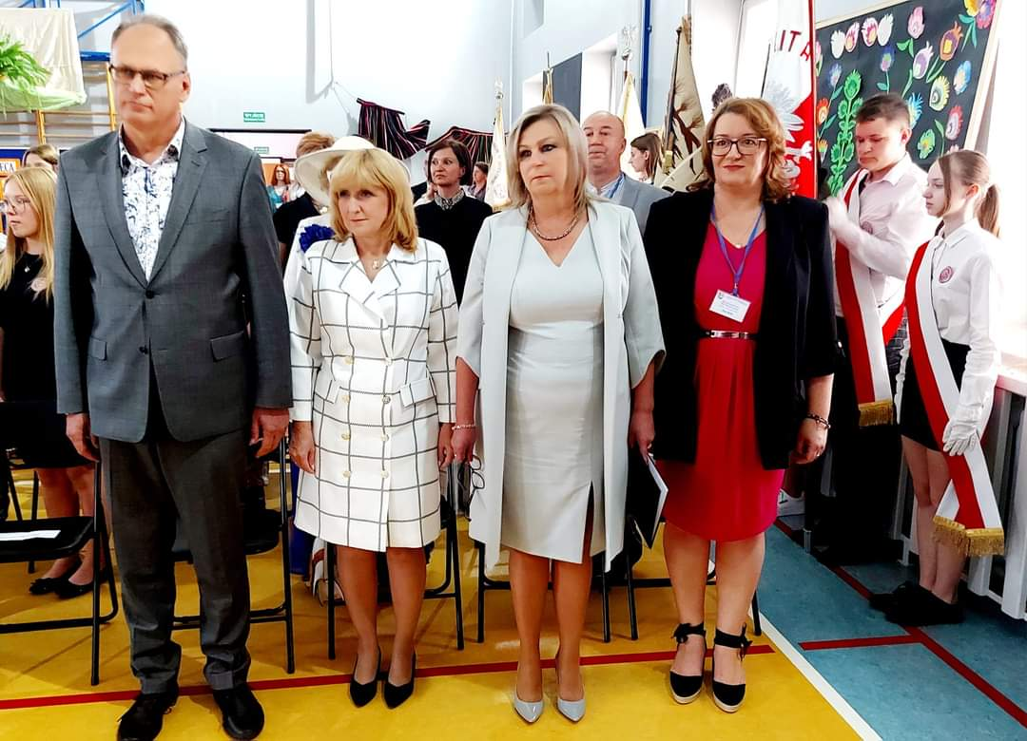

Slide 31
Dumą napawa fakt, że Ogólnopolskie Stowarzyszenie „Nasz Reymont”
podjęło współpracę z:
Panią Bożeną Żelazowską – Wiceminister w Ministerstwie Kultury
i Dziedzictwa Narodowego .
Panem Tadeuszem Samborskim – Posłem na Sejm RP.
Panią Joanną Fabisiak – Posłanką na Sejm RP.
Panią Teresą Waszczak – Wójtem Gminy Kołaczkowo.
Panią Justyną Jasińską – Wójtem Gminy Kutno.
Panem Robertem Zakrzewskim – Starostą Powiatu Radomsko.
Dzięki zaangażowaniu Pani Hanny Nagórek, dyrektorów szkół noszących imię Wł. St. Reymonta – Pani Beaty Machowiak, Pana Przemysława Kubickiego, Pani dr Izabeli Iwanowicz współpraca z organami samorządowymi pozwoliła na osiągnięcie sukcesów
Podczas organizacji zlotów szkół Reymontowskich, oraz przedsięwzięć
związanych z patronem.

Slide 32
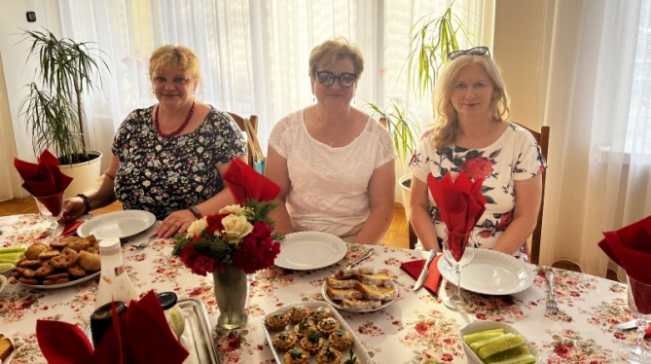
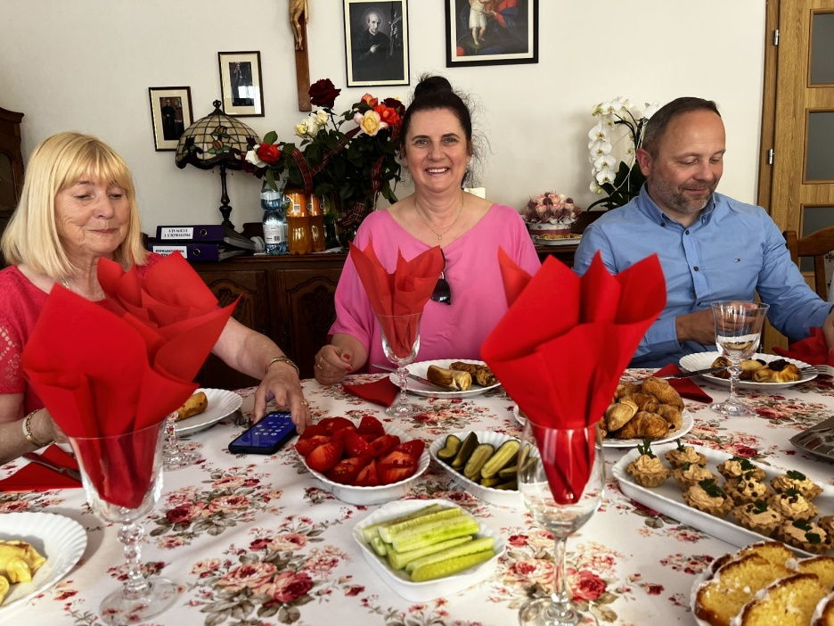
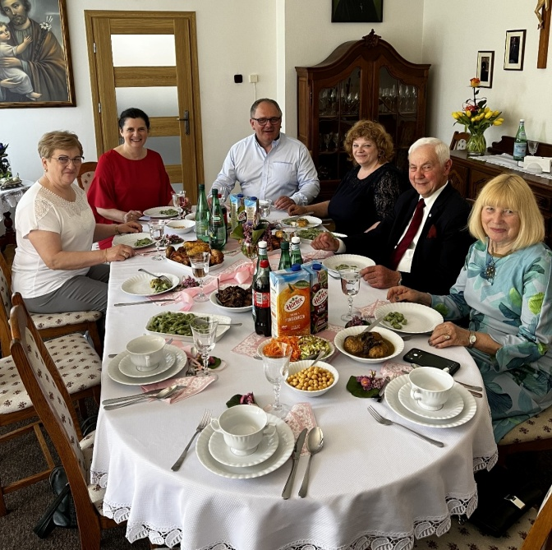
Posiedzenie Zarządu oraz Członków
Ogólnopolskiego Stowarzyszenia Nasz Reymont

Slide 33
Zgodnie z założeniami Statutu Ogólnopolskiego Stowarzyszenia „Nasz Reymont”
realizując plan pracy na rok 2023, wspólnie ustalony został harmonogram posiedzeń
Zarządu i Członków Stowarzyszenia. Zebrania odbywają się w miejscu siedziby
Stowarzyszenia w Kutnie przy ul. Jesiennej 2.
Zarząd w okresie styczeń – grudzień 2023r odbył cztery posiedzenia, na których podjął
jedenaście uchwał.
Zebrania były protokółowane a wszystkie uchwały wykonane.
Wszystkie spotkania odbywały się w atmosferze przyjaźni, szacunku, wzajemnego
zaufania i ogromnego zaangażowania.

Slide 34
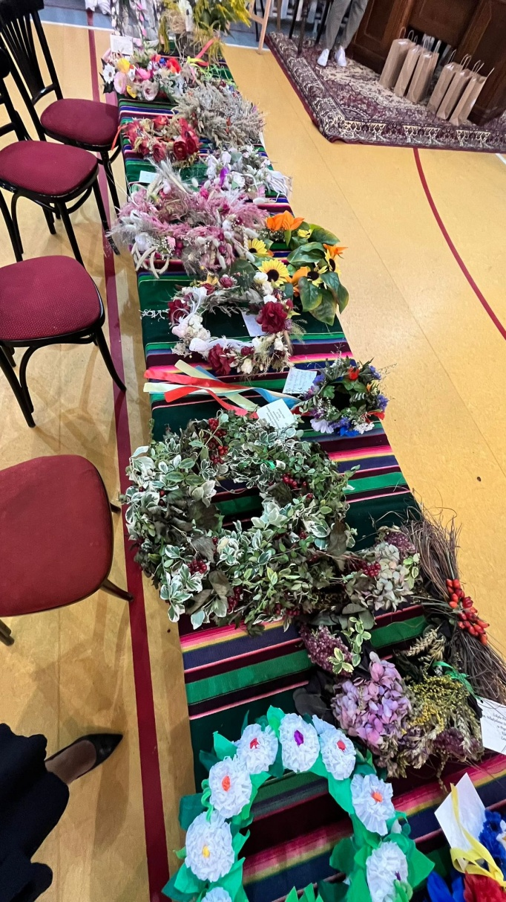
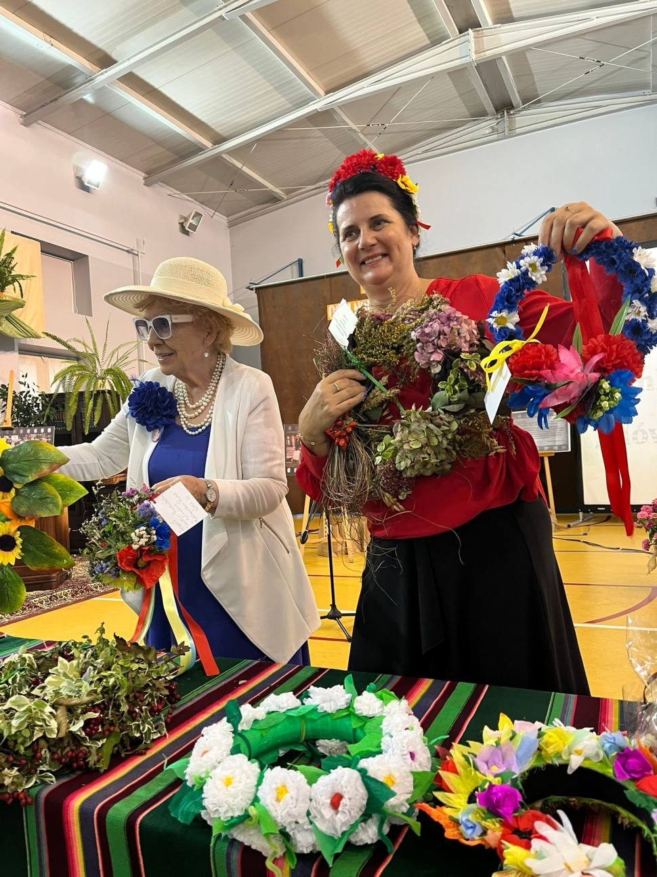
INTEGRACJA SZKÓŁ I ŚRODOWISK REYMONTOWSKICH
KONKURSY REYMONTOWSKIE

Slide 35
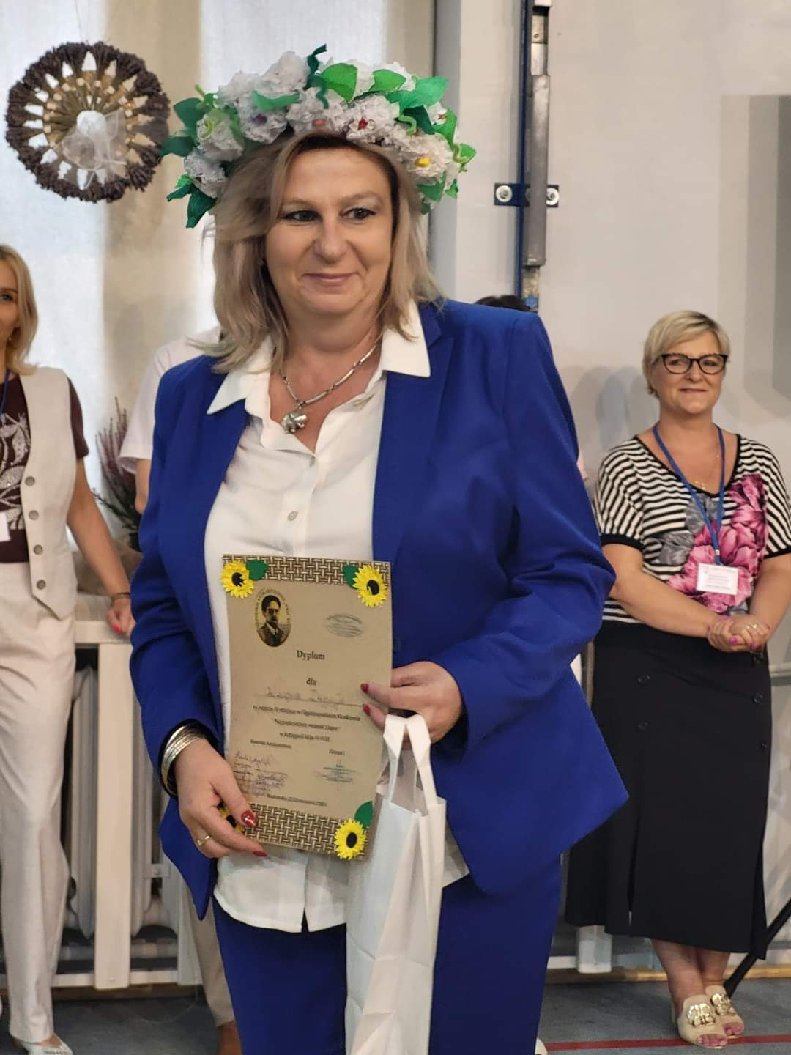
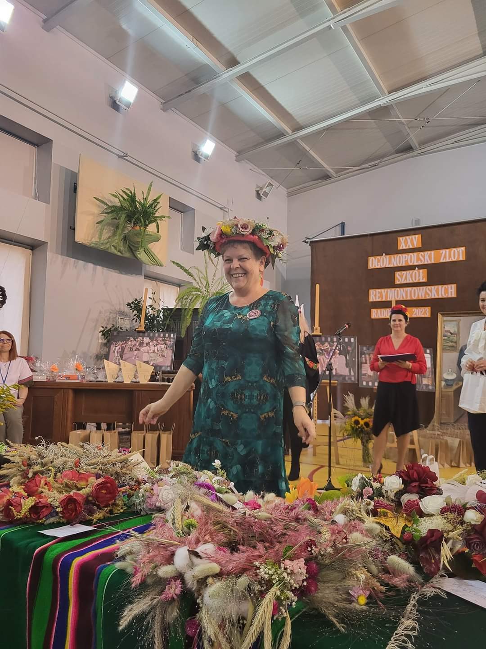

Slide 36
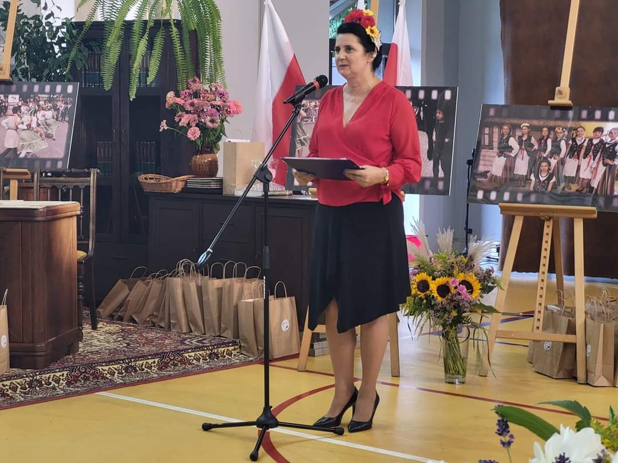

Slide 37
W ramach pięcioletniego programu, w zadaniach na rok 2023, Ogólnopolskie
Stowarzyszenie „Nasz Reymont” , przeprowadziło ogólnopolski konkurs
„Wianek dla Jagny”.
Przygotowano i przeprowadzono ogólnopolski konkurs „Wianek dla Jagny”.
Konkurs przybrał formę cykliczną, a jego pierwsza edycja odbyła się w Szkole
Podstawowej nr 4 im. Wł. St. Reymonta w Radomsku.
Dzięki ogromnemu zaangażowaniu Pani Dyrektor dr Izabeli Iwanowicz, konkurs
miał piękną oprawę plastyczną i cieszył się ogromnym powodzeniem.
Szkoły licznie wzięły udział w konkursie, a główna bohaterka Jagna (Emilia
Krakowska), zachwycona pomysłem skierowała ogrom podziękowań w stronę
Pani dr Izabeli Iwanowicz ale przede wszystkim pomysłodawczyni tego konkursu,
Pani Grażyny Krawczyńskiej.
Konkurs to nie tylko wiedza merytoryczna o kulturze i tradycji, ale przede wszystkim
cudowna zabawa.

Slide 38
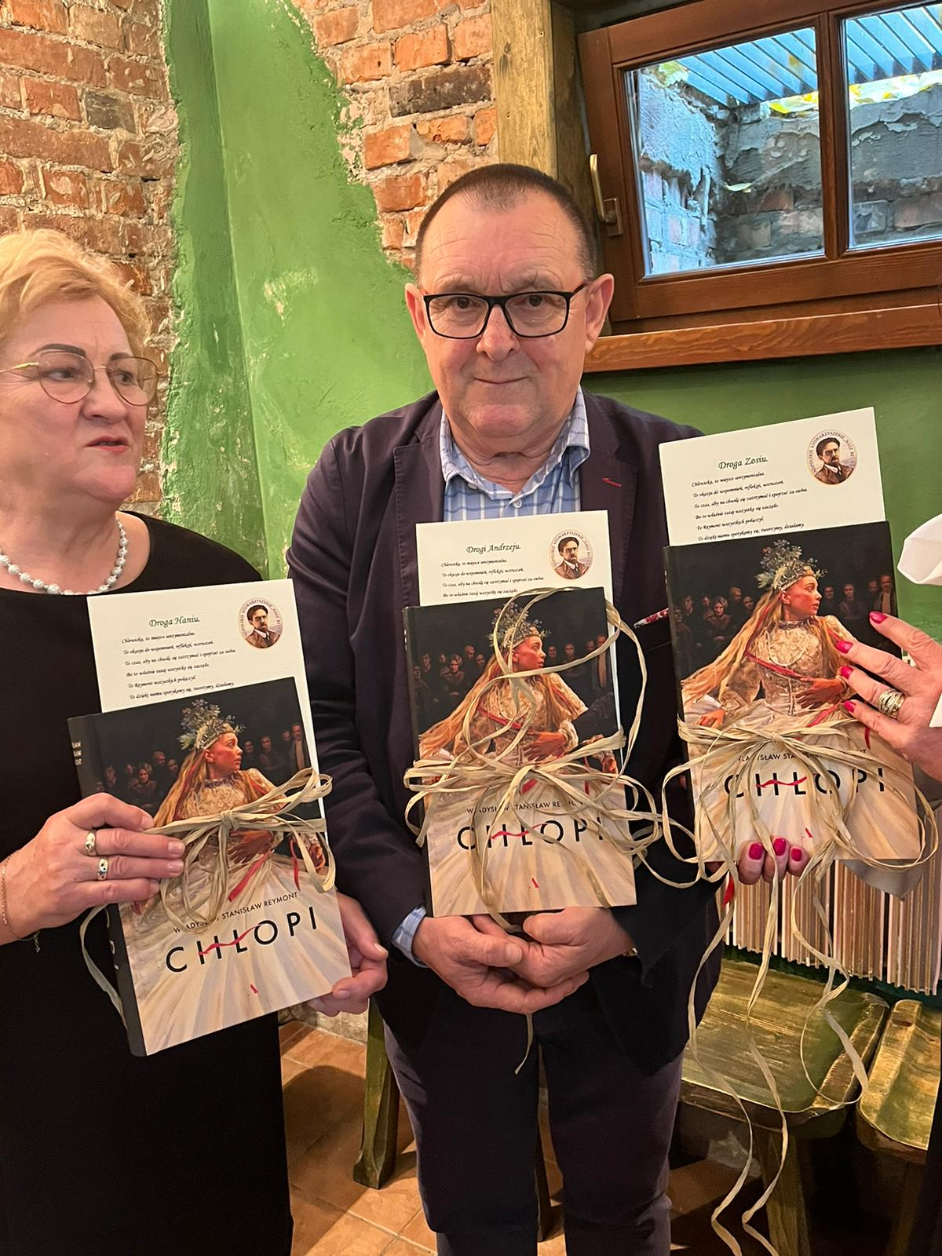
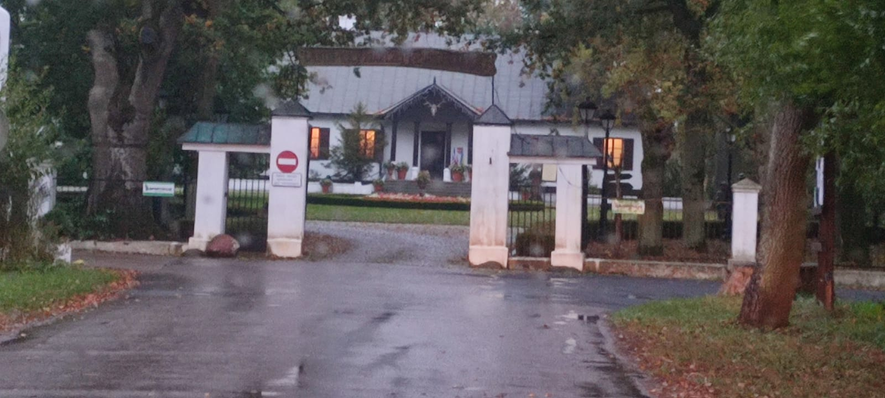
INTEGRACJA SZKÓŁ I ŚRODOWISK REYMONTOWSKICH
SPOTKANIA Z LUDŹMI KULTURY, SZTUKI, RUCHU REYMONTOWSKIEGO

Slide 39
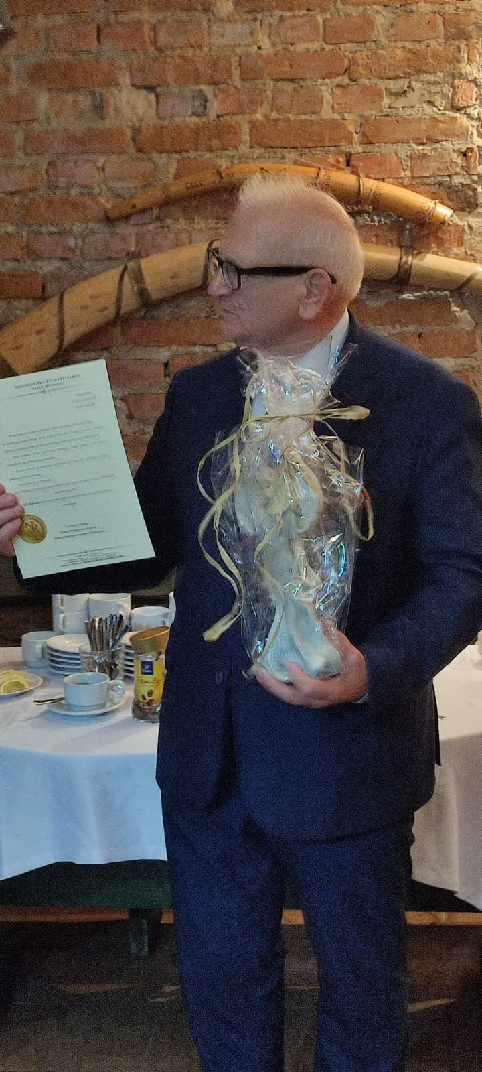
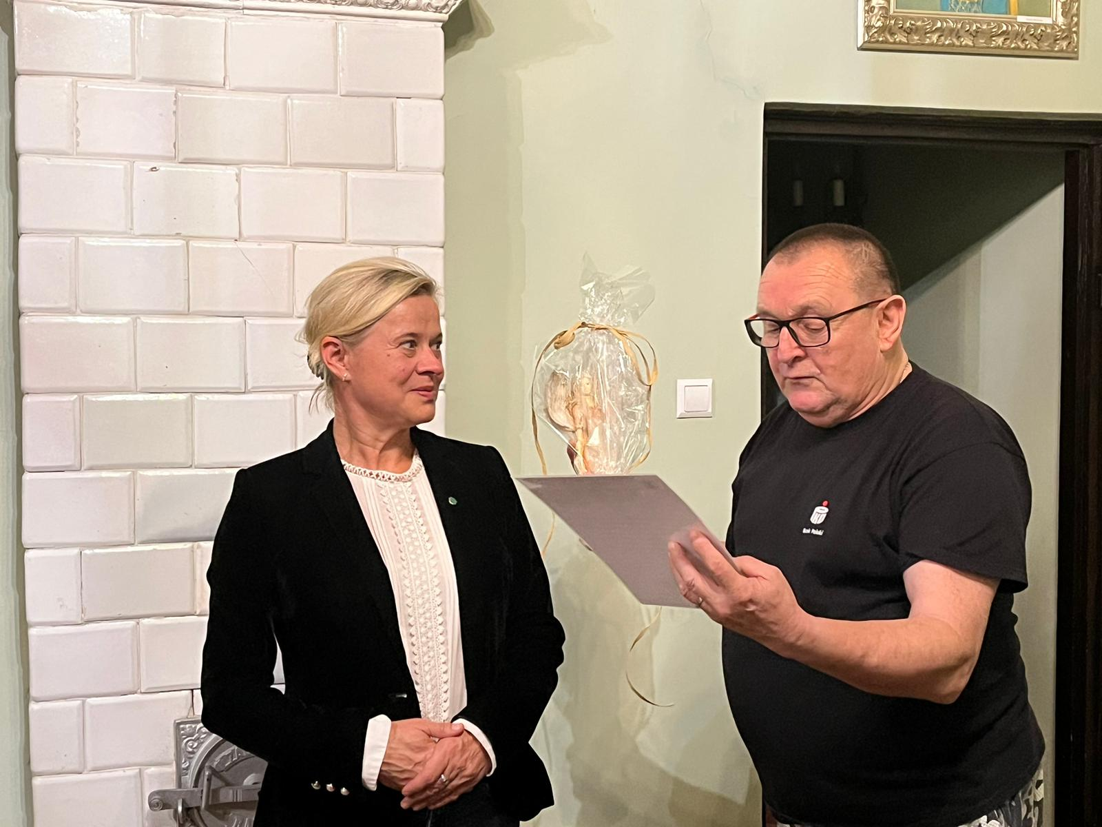

Slide 40
Niewątpliwie najważniejsze spotkanie Rodziny Reymontowskiej w 2023 roku to
spotkanie w Chlewiskach.
Ogólnopolskie Stowarzyszenie „Nasz Reymont” zorganizowało trzydniową
konferencję z udziałem twórców Ogólnopolskiego
Ruchu Reymontowskiego. „Reymontówka” to zabytkowy dworek z XIX wieku
Wybudowany dla rodziny Różańskich, który wykupiła wdowa po Wł. St. Reymoncie
Aurelia.
Chlewiska to miejsce gdzie zrodził się pomysł ruchu Reymontowskiego. To tutaj
zapadły główne ustalenia dotyczące Zlotów Szkół Reymontowskich.
Spotkanie w Chlewiskach to kolejny dowód na to, że marzenia się spełniają.
Spotkanie pełne wspomnień, refleksji, niezapomnianych chwil. Oparte na
wspomnieniach osób, które powołały do życia Ruch Reymontowski, tchnęły ducha
w Rodzinę Reymontowską. To dzięki takim osobom jak p. Hanna Nagórek, p. Andrzej
Roman, p. Tadeusz Samborski, p. Bożena Żelazowska przetrwała tradycja, która do
dziś skrzętnie pielęgnowana przynosi wymierne sukcesy.

Slide 42
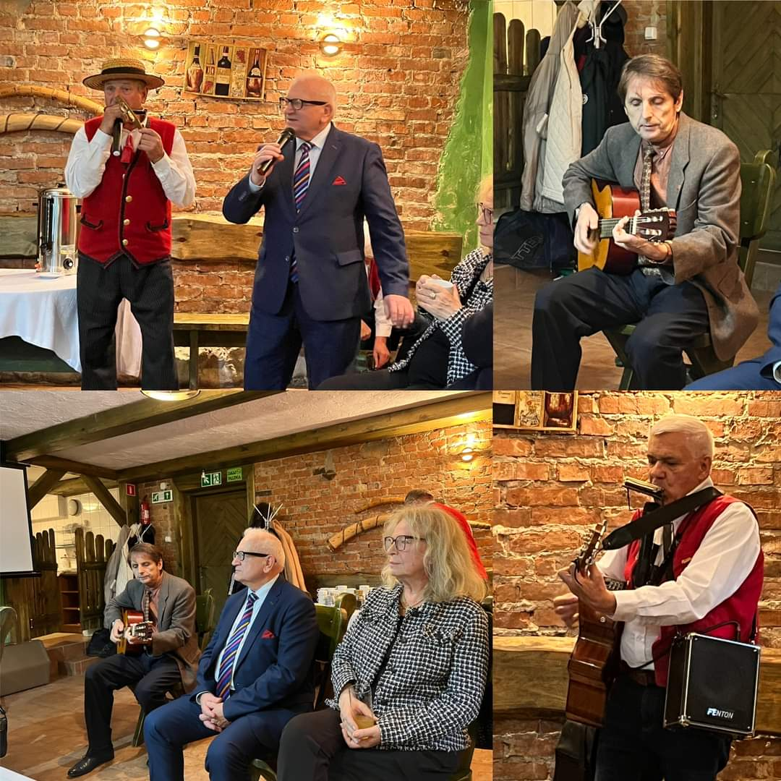

Slide 43
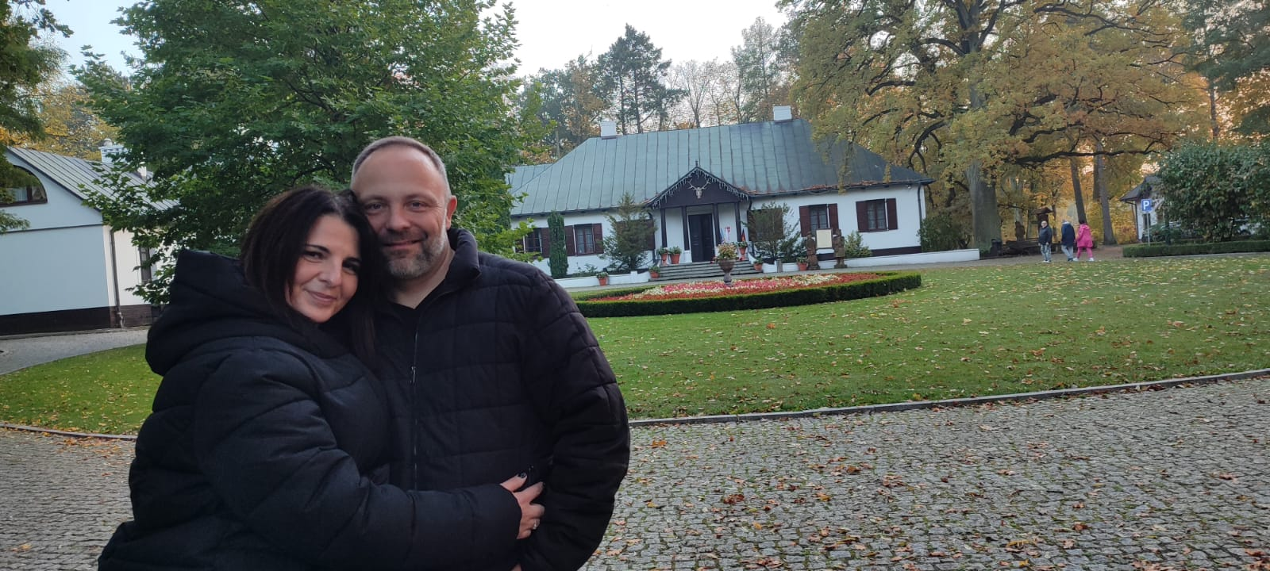

Slide 44
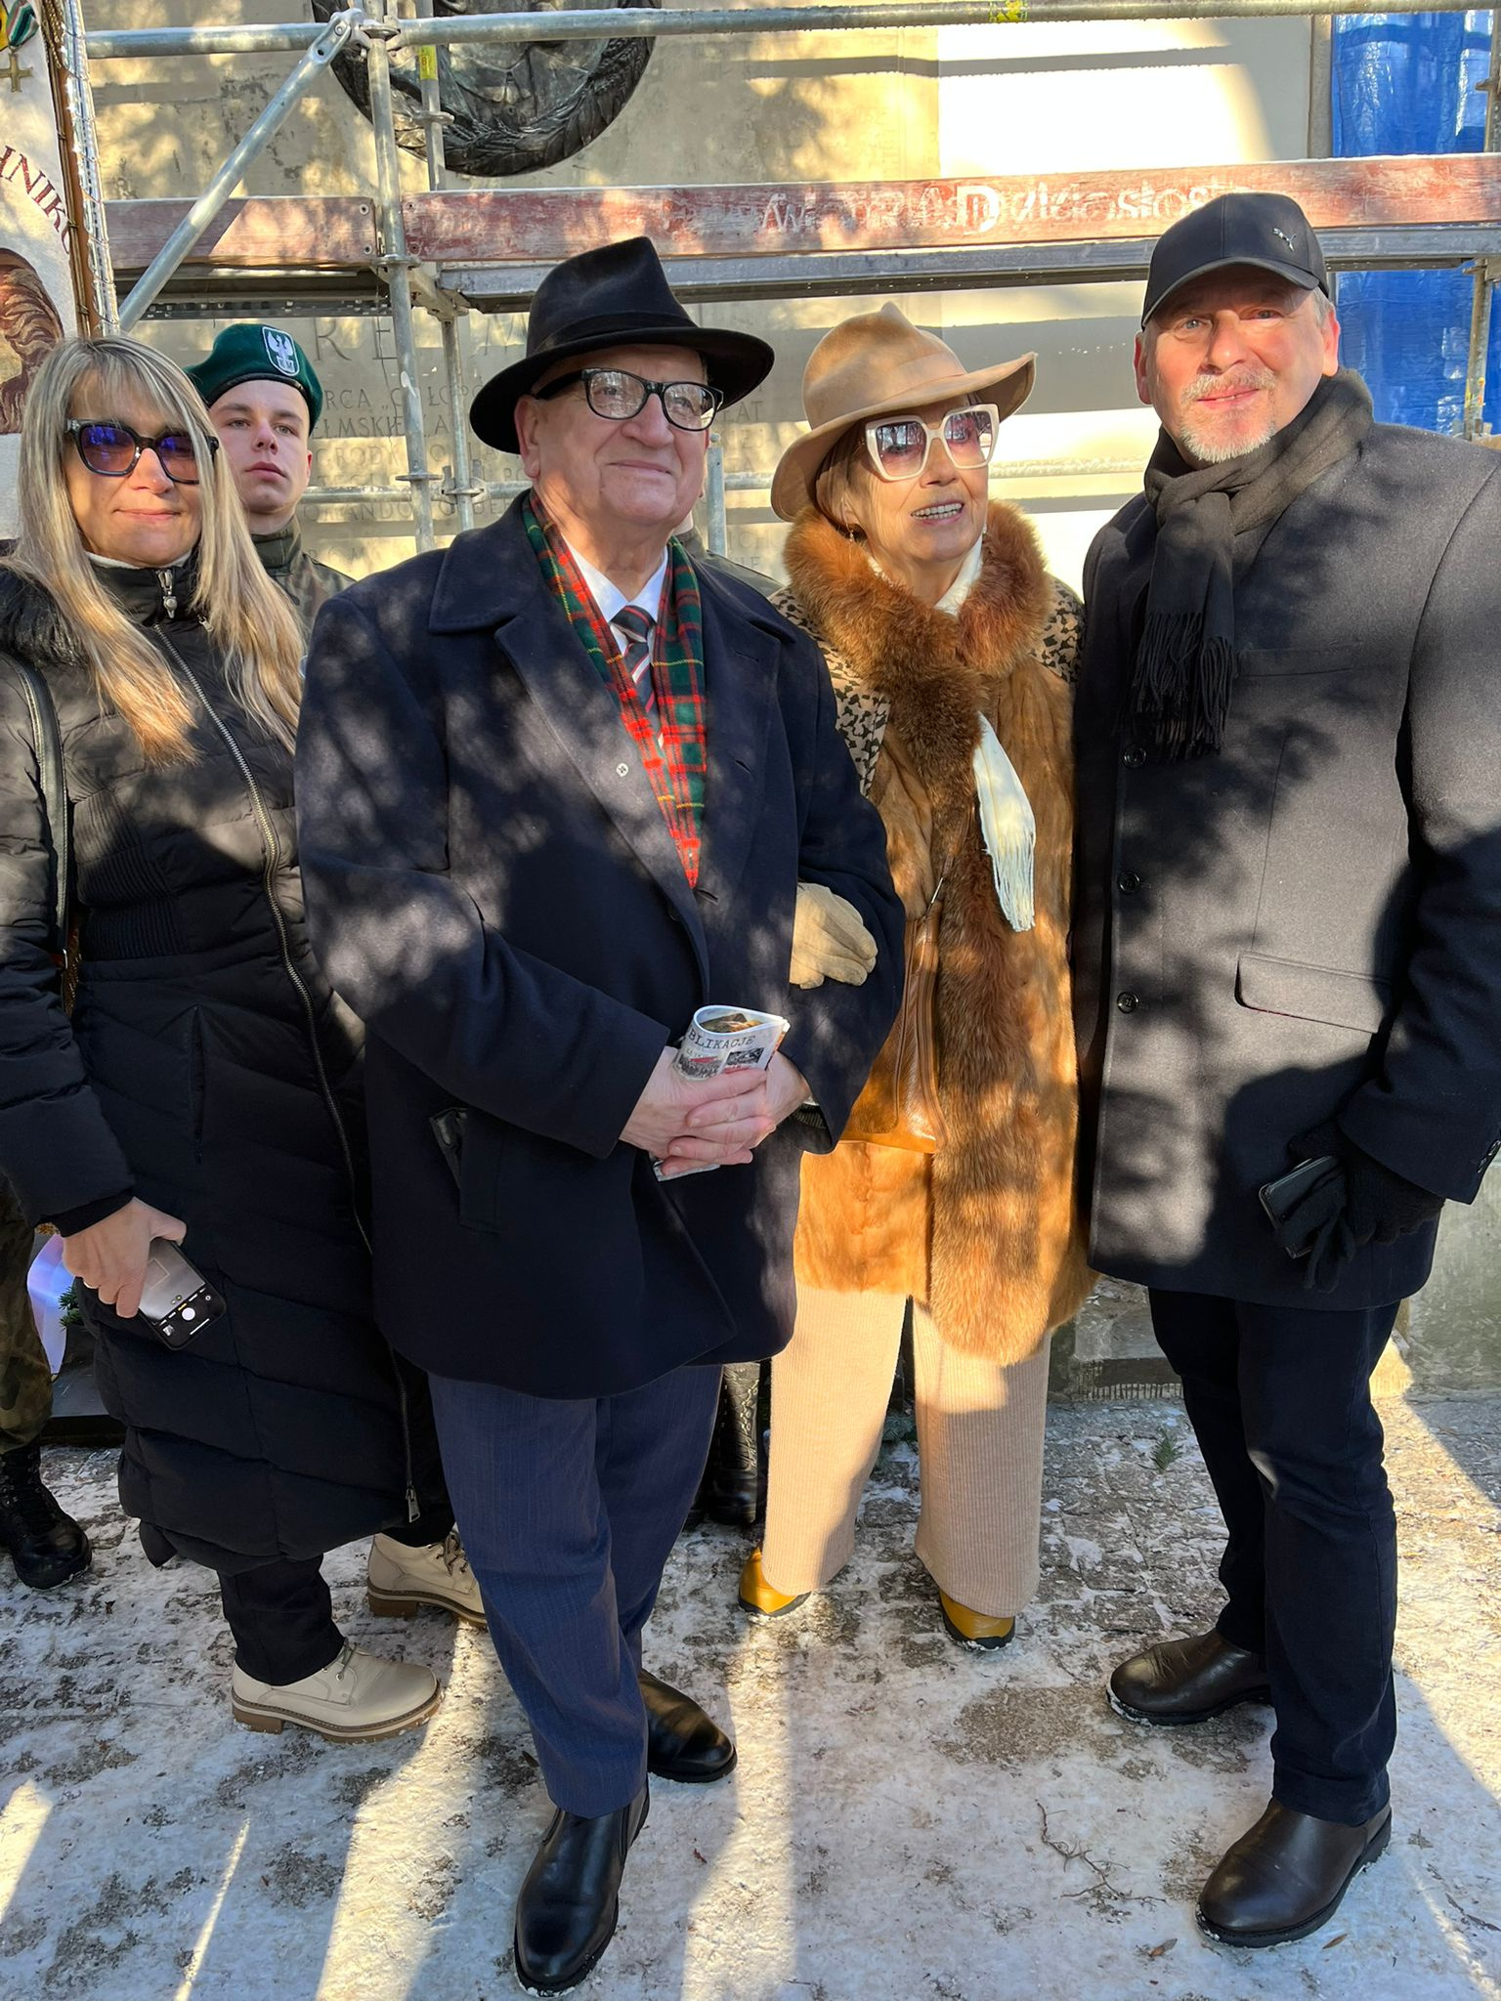
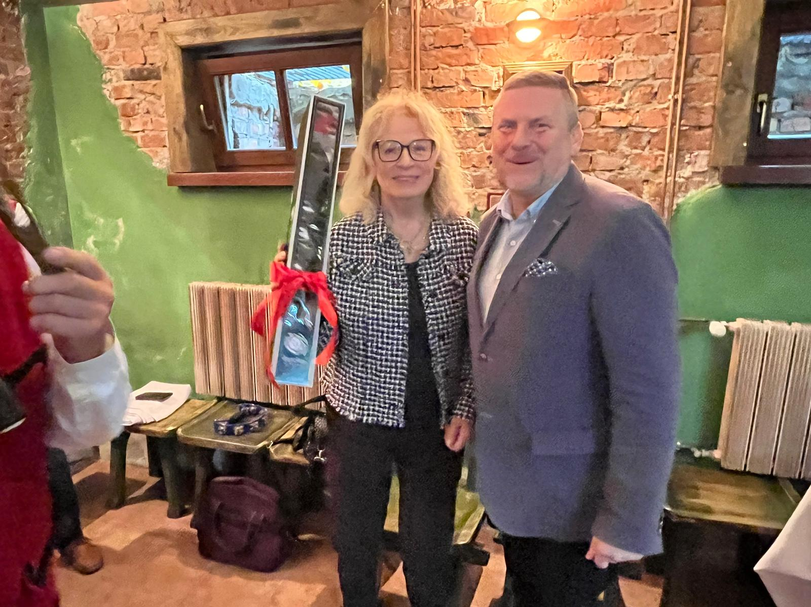

Slide 45
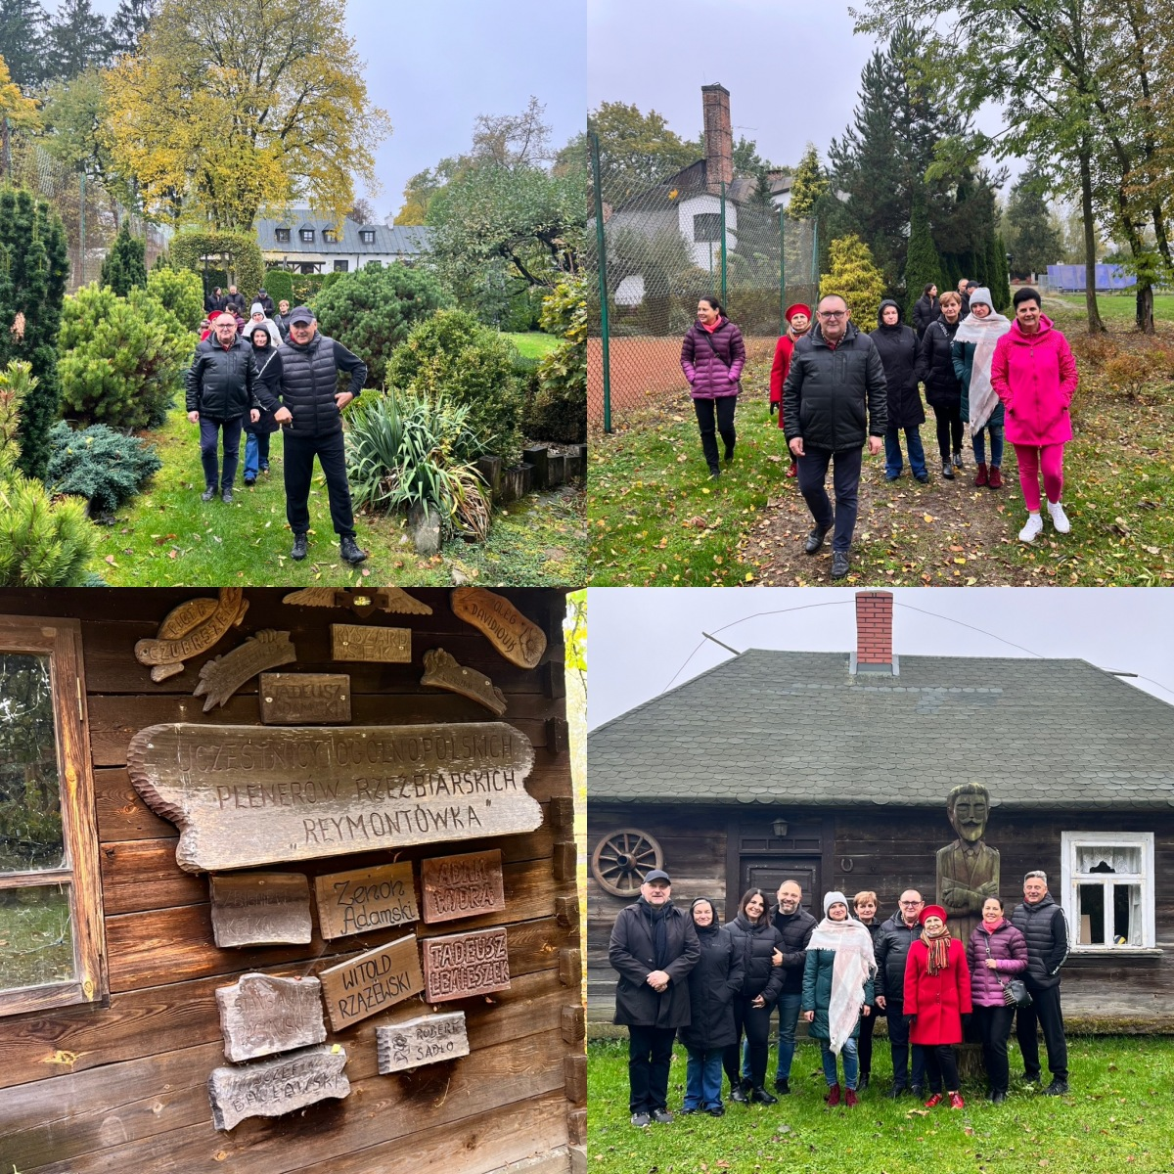

Slide 46
Prezentacja pod tytułem „I tak to się zaczęło” przygotowana przez p. Hannę
Nagórek pozwoliła aby ożyły wspomnienia. To dzięki integracji środowisk
Reymontowskich wspierane są działania związane z materialnym i niematerialnym
wymiarem dziedzictwa kulturowego, przekazywanego z pokolenia na pokolenie
zapewniając poczucie tożsamości i ciągłości. Współpraca z ludźmi kultury i sztuki jaką nawiązało Ogólnopolskie Stowarzyszenie „Nasz Reymont” dała możliwość szerszego spojrzenia na wartości jakie przekazał Reymont.
Spotkanie z p. Emilią Krakowską – odtwórczynię roli Jagny w ekranizacji powieści
„Chłopi” czy p. Ireną Karel – odtwórczynią roli Tereski , pozwoliło na jeszcze silniejsze budowanie tradycji i dbałość o dziedzictwo kulturowe wsi.
Współpraca z Markiem Błaszczykiem – Dyrektorem Domu Pracy Twórczej „Reymontówka”, czy p. Tadeuszem Skoczkiem – Dyrektorem Muzeum
Niepodległości w Warszawie jako znawcami kultury, to wartość nieoceniona, która była niezwykłą okazją do zaczerpnięcia inspiracji od autorytetów.
Chlewiska stały się miejscem z którego nie chce się wyjeżdżać i za którym się tęskni.

Slide 47
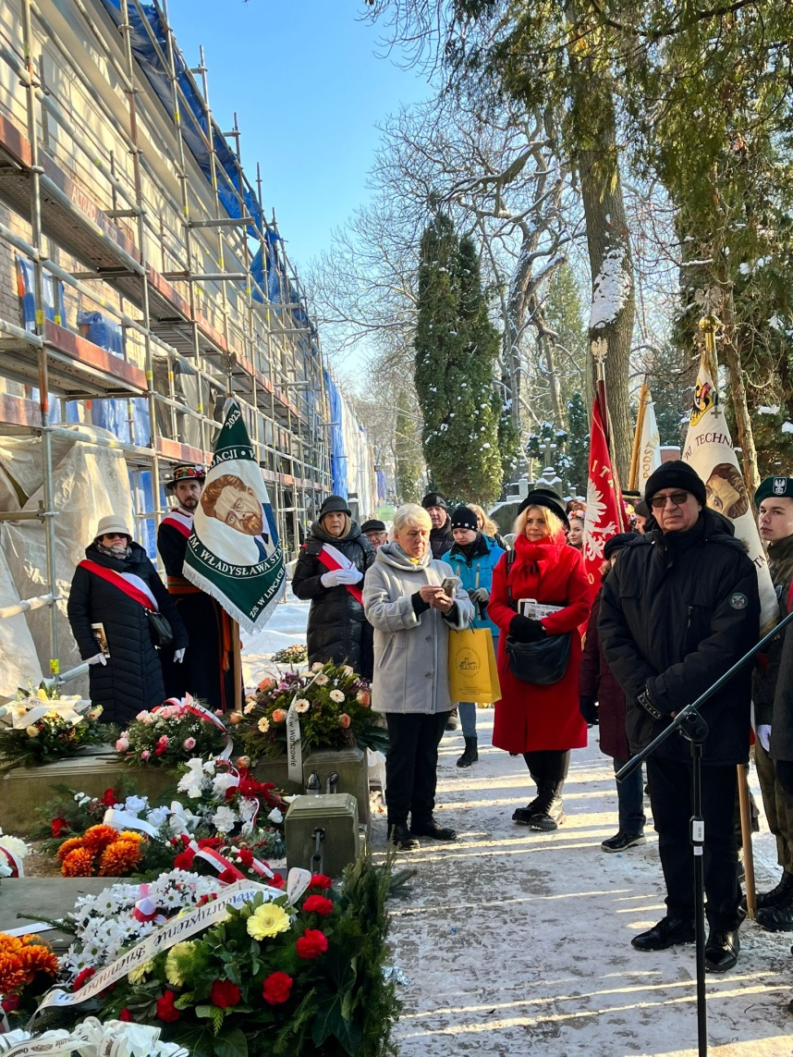
INTEGRACJA ŚRODOWISK REYMONTOWSKICH
Czczenie pamięci Noblisty Władysława Stanisława Reymonta

Slide 49
Rocznica śmierci noblisty Wł. St. Reymonta to okazja do integracji środowisk
Reymontowskich.
2023 rok wyznaczył 98 rocznicę śmierci pisarza. Pamięć autora „Chłopów”
została uczczona 5 grudnia podczas uroczystości, które odbyły się na Cmentarzu
Powązkowskim w Warszawie. W uroczystościach licznie wzięły udział delegacje szkół
noszących imię patrona, dyrektorzy szkół, nauczyciele, przedstawiciele władz,
fundacje, stowarzyszenia, środowiska aktorskie, zaproszeni goście.
Kolejnym punktem spotkania była wizyta w Sejmie RP na zaproszenie posłów
p. Bożeny Żelazowskiej i p. Tadeusza Samborskiego.
Następnie wszyscy udali się do Muzeum Niepodległości na zaproszenie Dyrektora
p. Tadeusza Skoczka.
Za organizację spotkania na Powązkach, w Sejmie, oraz muzeum odpowiedzialna
była p. Ewa Dylewska.
To dzięki niej spotkanie przebiegało wzorowo pod względem logistycznym i merytorycznym.
Reymontowskie przesłania stały się drogowskazem do kolejnych wspólnych działań
a uczestnicy przekazywać je będą kolejnym pokoleniom.
Działając wspólnie dążymy do zachowania dziedzictwa kulturowego, realizujemy założone cele i popularyzujemy wiedzą o Reymoncie.

Slide 51
Zaprojektowane i ręcznie wykonane upominki w postaci serduszek i
bombek, zostały przekazane gościom od Ogólnopolskiego Stowarzyszenia „Nasz Reymont” na spotkaniu w Muzeum Niepodległości w Warszawie. Upominki wykonane w zimowej scenerii wprowadziły zebranych w nastrój Bożego Narodzenia.
Pomysłodawczynią, wykonawczynią , oraz fundatorem promocyjnych prezentów jest Pani Ewa Dylewska.

Slide 52
Śmierć zawsze jest nie na miejscu
I zawsze nie w porę –
Za szybko, za rano, za nagle………

Slide 53
16 sierpnia 2023 roku to smutny czas dla Rodziny Reymontowskiej.
Tak nagle spadła na nas informacja o śmierci Ani Pląckowskiej, jednej z założycielek
Ruchu Reymontowskiego.
Odeszła w ciszy, pozostawiając ból i mnóstwo pytań, na które nie ma odpowiedzi.
Ogólnopolskie Stowarzyszenie „Nasz Reymont” pożegnało Anię minutą ciszy,
oraz złożyło kwiaty w jej ulubionych biało-fioletowych kolorach.
Nigdy nie zapomnimy wspólnych spotkań i chwil spędzonych razem.
Ania zostanie z nami w Reymontowskich spotkaniach, w zapachu polnych
kwiatów, w kolorowych sukniach i jedwabnych szalach. W polach lawendy, którą
tak uwielbiała. Będziemy wspominać ciepło jej głosu i cudowny uśmiech, którym
obdzielała nas wszystkich . Za obecność wśród nas, za wszelkie dobro, za wkład
pracy w kultywowanie pamięci o Reymoncie będziemy dozgonnie wdzięczni.

Slide 54
REALIZACJA ZAŁOŻEŃ STATUTOWYCH
POZYSKIWANIE NOWYCH CZŁONKÓW ORAZ SZKÓŁ DO STOWARZYSZENIA

Slide 55
W 2023 roku dołączyli do nas kolejni członkowie.
Przeprowadzono nabór nowych członków do Ogólnopolskiego Stowarzyszenia
„Nasz Reymont”.
Są to ludzie o ogromnych sercach, bezinteresowni, kochający Reymonta.
W wprowadzenie do Stowarzyszenie nowych członków zaangażowane były
p. Hanna Nagórek, p. Beata Machowiak.
Dzięki zaangażowaniu dyrektorów p. Przemysława Kubickiego, p. dr Izabeli
Iwanowicz, p. Moniki Kordyzon, p. Józefa Kochniarczyka i p. Beaty Machowiak
dołączyły szkoły w: Gołębiewku, Radomsku, Szczutowie, Bożkowie i Kołaczkowie.

Slide 56
BUDOWANIE WIZERUNKU STOWARZYSZENIA
POPRZEZ TRANSPARENTNOŚĆ DZIAŁAŃ

Slide 57
Poprzez transparentność działań robimy wszystko, aby wizerunek
Ogólnopolskiego Stowarzyszenia „Nasz Reymont” był na bardzo wysokim
poziomie dla naszego odbiorcy.
W bardzo profesjonalny sposób prowadzona jest dokumentacja zarówno
pod względem merytorycznym jak i finansowym.
Za stronę finansową Stowarzyszenia odpowiada p. Hanna Nagórek wraz z
Panią Małgorzatą Środkowską.
Rozliczenia księgowe prowadzi p. Iwona Kostrzębska.
Za stronę merytoryczną odpowiada Prezes Stowarzyszenia.
Wszystkie działania Stowarzyszenia zgodne są z zapisami Statutu.

Slide 58
PRZYJACIELE SĄ JAK GWIAZDY,
NIE ZAWSZE ICH WIDZISZ
ALE ZAWSZE WIESZ, ŻE SĄ

Slide 59
Działalność Ogólnopolskiego Stowarzyszenia „Nasz Reymont” opiera się na
pracy społecznej.
Prezes Stowarzyszenia zawsze może liczyć na wsparcie i szeroko pojętą pomoc
całego zarządu jak i poszczególnych członków Stowarzyszenia.
Bardzo cenna jest świadomość, że w każdej chwili pomimo odległości i
służbowych zajęć, zawsze się wspieramy i jak przyjaciele możemy na siebie liczyć.

Slide 61
Niech słowa Reymonta
„Żyć to działać, rozsiewać po świecie talent…..”
Przyświecają nam w działaniach na rok 2024.
Tego sobie i Państwu z całego serca życzę.
Prezes Ogólnopolskiego Stowarzyszenia
„Nasz Reymont”
Anna Wojciechowska

